Slide 1

PROYECTO DE GRADUACIÓN
“PROYECTO DE CREACION DE ESTRATEGIAS PARA
AUMENTAR LAS NEGOCIACIONES BURSATILES EN LA BVG
(BOLSA DE VALORES DE GUAYAQUIL)”
INTEGRANTES:
CUENCA CONTRERAS PAMELA
GILER CUZCO DENNISSE
VILLALBA HOLGUIN CARLOS

Slide 2
El mercado ecuatoriano tiene un gran potencial para realizar inversiones que produzcan alta rentabilidad en diversos sectores económicos, y que corresponde a la BVG ser el vehículo que difunda una cultura bursátil en el entorno y trasmita el know-how del mercado de valores.
El mercado de valores en general, canaliza los recursos financieros hacia las actividades productivas a través de las negociaciones de valores.
Constituye una fuente directa de financiamiento y una opción de rentabilidad para los inversionistas.
INTRODUCCION AL MERCADO DE VALORES

Slide 3
BOLSA DE VALORES
La Bolsa de Valores es un agente primordial y determinante en la estabilidad de la economía del mundo.
De no existir la bolsa de Valores la compra y venta de acciones, bonos o cualquier otro valor serian transacciones que no contarían con la debida transparencia y la determinación de los precios seria un factor que solo dependería de la voluntad de los grandes industriales lo cual sería una gran desventaja para la economía en el mundo, y en especial para los consumidores.
La Bolsa realiza una importante labor como barómetro de la economía local, nacional, regional y mundial.

Slide 4
  DEFINICION DEL PROBLEMA
La Bolsa de Valores de Guayaquil no posee las estrategias de marketing para hacer ver el mercado bursátil atractivo.
ANALISIS DEL PROBLEMA:
Las empresas medianas de varios sectores no se interesan por negociar sus acciones, y se cierran a la globalización, prácticamente la mayoría de las empresas ecuatorianas aún tienen el tabú de tener empresas familiares, y que deben seguir esa tendencia.

Slide 5
ANALISIS DEL PROBLEMA:
Adicionalmente para poder cotizar sus valores en la bolsa, las empresas primero deben hacer públicos sus estados financieros, puesto que atreves de ellos se pueden determinar los indicadores que permiten saber la situación financiera de las compañías.

Slide 6
OPORTUNIDADES
Hemos identificado algunas oportunidades posibles y medibles para el desarrollo del mercado bursátil, estas son:
Integrar y promover nuevos sectores económicos al entorno bursátil.
Venta de acciones de proyectos a través de la BVG.
Desarrollar la formación y especialización para futuros profesionales en Mercado de Capitales

Slide 7
OPORTUNIDADES
Promover y desarrollar el mercado secundario
Dinamizar y potenciar su imagen, como una bolsa eficiente en el ámbito local, regional y mundial.
Culturizar a la sociedad y empresarios, sobre el manejo y la importancia del desarrollo bursátil como medidor de la economía local y nacional.
Obtener una Certificación a la Calidad en el servicio que ofrece.

Slide 8
CARACTERISTICAS DEL PRODUCTO O SERVICIO
Ampliar y diversificar sus fuentes de financiación en las mejores condiciones (financiación barata y a largo plazo).
Asegurar, en ciertos supuestos o ante determinados eventos, la continuidad del negocio facilitando la transmisión de la propiedad a un precio público y establecido por el libre juego de oferta y demanda.
Potenciar y mejorar su imagen puesto que, además de resultar más conocida, la empresa deberá cumplir con unos requisitos de transparencia e información y su gestión será refrendada por sus accionistas.

Slide 9
CARACTERISTICAS DEL PRODUCTO O SERVICIO
Motivar a los empleados, y a otros agentes relacionados con la empresa, vendiéndoles acciones de la empresa en condiciones ventajosas o pagando en especie, a través de acciones de la empresa, ligando el salario a la productividad.
Estimular y disciplinar la gestión a través de la presión de los accionistas, que exigirán una estrategia a largo plazo.

Slide 10
CARACTERISTICAS DEL PRODUCTO O SERVICIO
Contar con valiosos indicadores adicionales para la comparación con otras empresas como la cotización bursátil de las acciones.
Facilitar la transmisión de las acciones ya que, al existir un mercado, el valor resulta más líquido puesto que compradores y vendedores saben dónde acudir.
Obtener rendimientos añadidos y complementarios a los tradicionales dividendos y plusvalías.

Slide 11
CARACTERISTICAS DEL PRODUCTO O SERVICIO
Disfrutar de unas condiciones fiscales particulares en los impuestos sobre la Renta, sobre Patrimonio y sobre Sucesiones.
Diversificar el patrimonio, puesto que la cotización en Bolsa permite desprenderse de una parte de sus acciones para liberar recursos que, así, se pueden colocar en otros activos financieros.

Slide 12
ALCANCE
Entidades del Sector:
Bolsa de Valores de Guayaquil
Casa de Valores
Superintendencia de Compañías
Estado
Emisores
Inversionistas

Slide 13
OBJETIVO GENERAL
“Creación de estrategias para aumentar las negociaciones bursátiles de la BVG”.

Slide 14
OBJETIVOS ESPECIFICOS
Identificar medios de difusión hacia la comunidad empresarial de gran impacto acorde a todos los actores del mercado bursátil.
Identificar necesidades de las casas de valores para incentivar la difusión.

Slide 15
OBJETIVOS ESPECIFICOS
Evaluar los planes de marketing actuales y medir el impacto de los mismos de la BVG.
Identificar variables empresariales atractivas para los inversionistas.
Determinar si el marco jurídico del país incentiva a la inversión en el mercado bursátil.

Slide 16
INVESTIGACION DE MERCADOS
“PROYECTO DE CREACION DE ESTRATEGIAS PARA
AUMENTAR LAS NEGOCIACIONES BURSATILES EN LA BVG
(BOLSA DE VALORES DE GUAYAQUIL)”

Slide 17
ESTUDIO ORGANIZACIONAL (BVG)
MISION - VISION
La Misión incluye impulsar el desarrollo de la cultura financiera en la Sociedad y la inserción del Ecuador en los Mercados Financieros Internacionales, mediante la administración de mercados eficientes, transparentes, equitativos, competitivos, seguros y supervisados, en beneficio de los emisores, inversionistas, y así generar valor para los mismos mediante un equilibrio entre los objetivos de rentabilidad y el desarrollo de las estrategias para alcanzar las metas en el mediano y largo plazo.
Crear los medios necesarios para contribuir a lograr la distribución eficiente de la riqueza, de modo que en el largo plazo poder obtener mayor versatilidad y con esto una mayor rentabilidad en sus inversiones.

Slide 18
ORGANIGRAMA INTERNO BVG

Slide 19
ANALISIS FODA - BVG
FORTALEZAS
OPORTUNIDADES
Sistema de interconexión bursátil
Opera en coordinación con las Casas de Valores
Globalización de los mercados bursátiles
Incentivos fiscales por ley exoneran las ganancias
Legislación moderna
Ente regulador: fortalece y promueve el mercado (SUPERINTENDENCIA DE COMPAÑIAS)
No hay competencia nacional
Moneda de curso legal en el Ecuador: el dólar

Slide 20
ANALISIS FODA - BVG
DEBILIDADES
AMENAZAS
Transacciones básicamente del mercado nacional
Poca labor educativa hacia el inversionista y ahorrista.
Deficiente divulgación de sus ventajas para el sector comercial, e industrial
Excesiva participación accionaria de Bancos en los puestos de Bolsa
No poseen infraestructura propia.
Falta de liquidez del mercado
Ambiente adverso del mercado accionario ecuatoriano
Lento desarrollo del mercado de deuda
Situación económica actual
Tendencia decreciente de la negociación en Bolsa

Slide 21
ANALISIS DE MERCADO
ENCUESTAS – TABULACIÓN – ANÁLISIS DE RESULTADOS
SEGMENTO DE MERCADO
Se procedió a segmentar el mercado en 3 principales integrantes:
Casas de Valores
Empresarios
Inversionistas
DISEÑO DEL MUESTREO
Sector Intermediario : 19 Casas de Valores a Encuestar , Población total en gye.
Sector Empresarial: N = 2,088 n= 130 Empresas 90% de confianza
Sector Inversionista: N = 250,581 n= 272 Inversionistas 90% de confianza

Slide 22
RESULTADOS Y ANALISIS
SECTOR EMPRESARIAL
PREGUNTA 1 : SU MAYOR FLUJO DE EFECTIVO DE DONDE PROVIENE?

Slide 23
RESULTADOS Y ANALISIS
SECTOR EMPRESARIAL
PREGUNTA 2 : Cotiza su empresa actualmente en la bolsa de valores de Guayaquil?

Slide 24
RESULTADOS Y ANALISIS
SECTOR EMPRESARIAL
PREGUNTA 3 :Qué tipo de inversión la empresa suele realizar?

Slide 25
RESULTADOS Y ANALISIS
SECTOR EMPRESARIAL
PREGUNTA 4 :Cuáles son las razones por las que el Mercado de Capitales no ha despegado todavía?

Slide 26
RESULTADOS Y ANALISIS
SECTOR EMPRESARIAL
PREGUNTA 5 : Cuales razones considera usted que han influido para que su compañía no cotice en la Bolsa de Valores?

Slide 27
RESULTADOS Y ANALISIS
SECTOR EMPRESARIAL
PREGUNTA 6 : Por cuales variables estaría usted motivado para que incursione en la Bolsa de Valores de Guayaquil?

Slide 28
RESULTADOS Y ANALISIS
SECTOR INVERSIONISTA
PREGUNTA 1 : CUAL ES EL GRADO DE CONOCMIENTO CON REFERENTE AL MERCADO DE CAPITALES

Slide 29
RESULTADOS Y ANALISIS
SECTOR INVERSIONISTA
PREGUNTA 2 : RAZONES POR NO INGRESAR EN EL MERCADO DE CAPITALES

Slide 30
RESULTADOS Y ANALISIS
SECTOR INTERMEDIARIO
PREGUNTA 1 : Cuál es la actividad realizada por ustedes para atraer nuevos inversionistas?

Slide 31
RESULTADOS Y ANALISIS
SECTOR INTERMEDIARIO
PREGUNTA 2 : Cuál es la actividad realizada por ustedes para atraer nuevos inversionistas?

Slide 32
RESULTADOS Y ANALISIS
SECTOR INTERMEDIARIO
PREGUNTA 3 : En cuanto a la difusión y conocimiento acerca del Mercado de Capitales, ¿ Usted diría que es ?

Slide 33

ESTRATEGIA COMERCIAL – MEDIOS DE COMUNICACION

Slide 34

ESTRATEGIA COMERCIAL – BOLSA DE VALORES DE GUAYAQUIL
Enter your subtitle here
Según los resultados arrojados, La Bolsa de Valores ni las casas de valores, realizan una estrategia comercial para lograr aumentar el monto de negociación. Lo llamamos conformismo.
Difusión masiva
Utilizar los medios de comunicación; televisión, prensa escrita, prensa hablada, medio electrónicos.

Slide 35


ESTRATEGIA COMERCIAL - TELEVISION
TELEVISION
FECHA: LUNES – VIERNES
TIEMPO: 2 VECES Y 1`30” DURACION DE PUBLCIDAD
HORARIO: NOCHE – HORARIO ESTELAR
FINES DE SEMANA, EL NUMERO DE VECES SERA 5 Y TENDRA LA MISMA DURACION.
LAS TRANSMISIONES SE HRAN DURANTE HORARIO MATUTINO Y VESPERTINO
ESTA PUBLICIDAD SE LA REALIZARA DURANTE UN AÑO CONSECUTIVAMENTE, PARA POSICIONARSE EN LA MENTE DEL INVERSIONISTA

Slide 36

ESTRATEGIA COMERCIAL – PRENSA ESCRITA
DIARIO CON MAYOR PRESENTACION EN LA CIUDAD
Se consideró este medio debido a que es de interés público, es un medio masivo para todo público.
Se realizará una publicación diaria, durante la semana se tratarán los diferentes papeles negociados:
1era y 2da semana del mes: Renta Fija
3 era semana: Renta Variable.
Para cada semana se explicara básicamente del funcionamiento de cada titulo y se los remitirá a visitar la pagina de la bolsa de valores www.mundobvg.com

Slide 37

ESTRATEGIA COMERCIAL – MEDIO ELECTRONICOS
MEDIOS ELECTRONICOS Y CONVENIOS
En los medios de comunicación prensa escrita, se indicara que visiten la pagina de la bolsa de valores, una vez que estos se registren se les enviará la información de los beneficios de negociar en bolsa, y la capacitación que pueden recibir y los cursos que se emiten en los mismos.
Para los Convenios, se plantea firmarlos con el Gobierno, con la Cámara de Comercio de Guayaquil, Universidades.

Slide 38
ESTRATEGIA COMERCIAL – REDISEÑO DEL LOGO
LOGOS

Slide 39
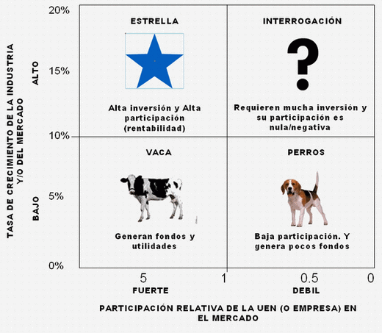
    Matriz Boston Consulting Group (BCG)

Slide 40
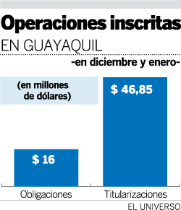
`

Slide 41
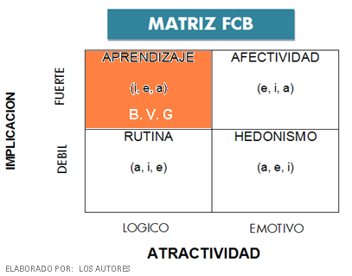
    MATRIZ DE IMPLICACIÓN O FCB

Slide 42
    ANALISIS DE PORTER
¿Cuándo se utiliza el análisis de las 5 fuerzas de PORTER?
Cuando deseas desarrollar una ventaja competitiva respecto a tus rivales.
Cuando deseas entender mejor la dinámica que influye en tu industria y/o cual es tu posición en ella.
Cuando analizas tu posición estratégica y buscas iniciativas que sean disruptivas y te hagan mejorarla.
Vamos a ampliar el tema de entender la dinámica influyente en la industria ecuatoriana y la posición de las empresas en este sector.

Slide 43
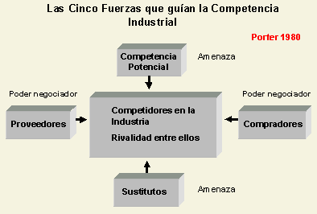
ANALISIS - PORTER
    Amenaza de nuevos competidores
    La amenaza de productos sustitutos
    Intensidad de la rivalidad de los competidores

Slide 44
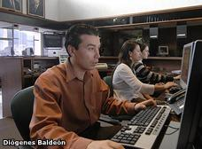
TOMADO DEL DIARIO EL UNIVERSO
Más de diez firmas fueron en dos meses a bolsas de Valores
Una embotelladora de gaseosas, un ingenio azucarero, dos bancos, un almacén de electrodomésticos y otras industrias están en la lista de más de diez firmas que en los últimos dos meses registraron operaciones en las bolsas de Valores de Quito y Guayaquil.
A través de emisiones de obligaciones, papeles comerciales y titularizaciones este grupo de compañías ha inscrito entre diciembre y enero de este año más de 550 millones de dólares en estas operaciones, que representan un mayor movimiento frente a similares periodos anteriores.

Slide 45
TOMADO DEL DIARIO EL UNIVERSO
Más de diez firmas fueron en dos meses a bolsas de Valores
Todos estos instrumentos (de deuda) constituyen mecanismos que usan las empresas emisoras a fin obtener, a través de inversionistas públicos y privados, recursos para el financiamiento de sus operaciones o planes de expansión.
Según Patricio Peña, presidente de la Bolsa de Valores de Quito, este comportamiento ‘inusual’ en el mercado bursátil se debe a que cada vez es más difícil acceder a una operación de crédito en las entidades financieras y, si se las obtiene, los plazos son cortos.
Unibanco, por ejemplo, emitió 25 millones de dólares en la titularización de flujos de la tarjeta de crédito Cuotafácil, según Andrés Jervis, presidente del banco.
El ejecutivo indicó que uno de los principales beneficios de operar en la Bolsa de Valores es que ofrece la oportunidad de captar recursos a largo plazo y a un costo razonable.

Slide 46
TOMADO DEL DIARIO EL UNIVERSO
Más de diez firmas fueron en dos meses a bolsas de Valores
Según Peña, la reciente crisis económica mundial también favoreció al mercado bursátil, pues los inversionistas, frente a los problemas que presentó la banca, volcaron su confianza hacia la Bolsa de Valores.
El monto de emisiones inscrito en estos dos meses refleja un incremento del 242%, en relación con el mismo periodo anterior.

Slide 47
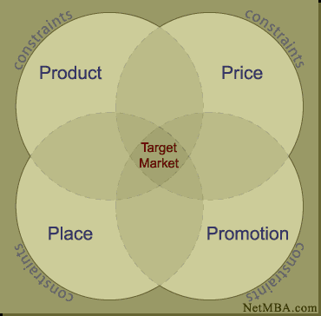
MARKETING MIX

Slide 48
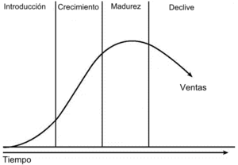
MARKETING MIX - PRODUCTOS

Slide 49
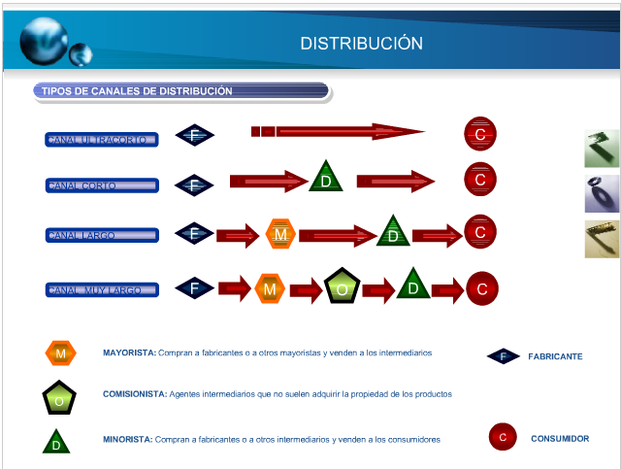
MARKETING MIX - PLAZA

Slide 50
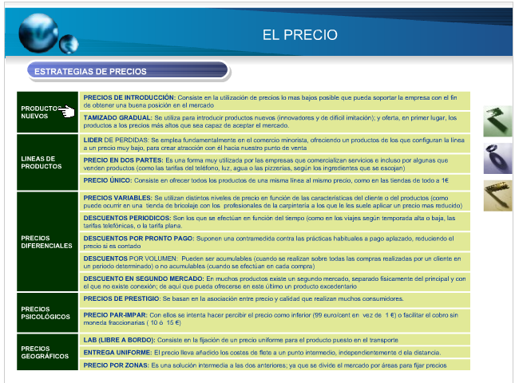
MARKETING MIX - PRECIOS
PRECIO: Los precios de los productos en su totalidad son variables, empezando con el producto acciones, cada emisor genera acciones con un valor a la par de $1,00 dólar, pero el precio de la acción en el mercado varia de acorde como se encuentre posicionada, como estén sus flujos entre otras variables. Los precios de las acciones pueden estar entre $1, $3, $35, $55 dólares americanos y así sucesivamente.
Para el tema de titularizaciones, estas en cambio recopilan una cartera de una empresa y salen emisiones por $ 5.000,00, $10.000,00, etc. dólares americanos.

Slide 51
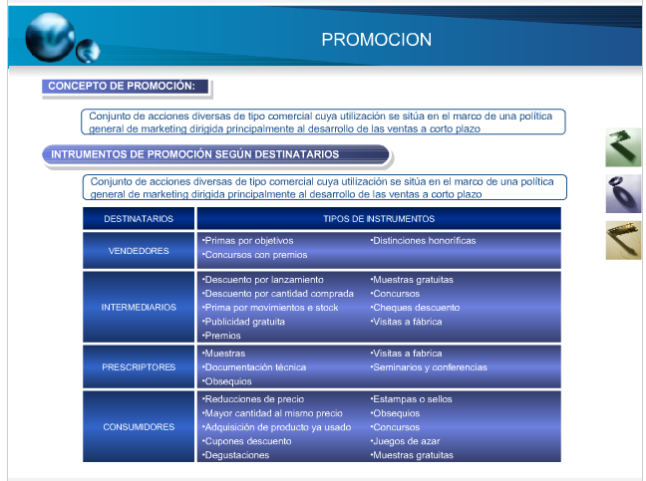
MARKETING MIX

Slide 52
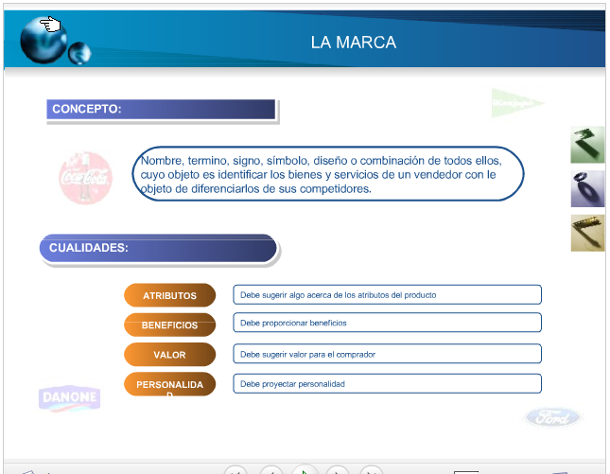
MARKETING MIX –PUBLICIDAD

Slide 53

PLAN FINANCIERO – BOLSA DE VALORES DE GUAYAQUIL

Slide 54
PLAN FINANCIERO
Objetivos:
El objetivo de este capítulo es ordenar y sistematizar la información de carácter monetario, establecer la inversión, los costos y gastos que enfrentará el proyecto durante un periodo determinado de vida, así como los ingresos provenientes de las ventas de los diferentes productos.

Slide 55
Inversión y Financiamiento
Cabe mencionar que la forma de financiamiento sugerida de este proyecto, es mediante un préstamo directo al CFN .

Slide 56
Consideraciones:
Lo que planteamos para validar el proyecto es; que los montos de negociaciones igual o superior a $20 millones, bajen a 10 millones manteniendo la comisión del 0.09%, con esto aumentaría el nivel de transacciones a negociar aproximadamente a un 50% de la tasa de crecimiento vigente, lo que implicaría que la tasa de crecimiento se ubique en un 15% anual. Y el resto de comisiones mantendrían los costos actuales.

Slide 57
MONTOS DE NEGOCIACIONES ESPERADOS

Slide 58
VENTAS PROYECTADAS - ANALISIS INCREMENTAL

Slide 59
Proyección Costos sin Estrategia
En cuanto los costos, han tenido un crecimiento promedio del 5%, por lo que se estima que va a crecer de la misma manera los siguientes años si el negocio sigue igual sin implementar la reingeniería como se muestra en la tabla. Actualmente los costos representan el 74% de los ingresos por ventas

Slide 60
Proyección Costos con Estrategia
Con el proyecto se incrementaría 82% en promedio con el proyecto, esto se debe inicialmente a los costos de inversión. Pero a futuro mediante las estrategias propuestas por la reingeniería, los costos irán disminuyendo por el proceso de recuperación de la inversión, el incremento en los ingresos y la baja en el gasto de publicidad, ya que en los primeros años la meta es, que la BVG se posicione en la mente de los clientes y a mediano plazo este gasto ya no será tan representativo, llegando a costos de menos del 60% sobre los ingresos.

Slide 61
    Gastos Proyectados de Publicidad
Para cumplir los objetivos de Marketing hemos asignado un presupuesto, en los que se incluye lo gasto en publicidad referente a: televisión, radio, prensa escrita, entre otros los que se pueden analizar en la siguiente tabla.
PUBLICIDAD | TIEMPO/ DIAS | # VECES | DURACION/ MINUTOS | DIARIO | SEMANAL | MENSUAL | ANUAL
TELEVISION NACIONAL HORARIO NOCTURNO LUNES-VIERNES | 5 | 2 | 2 | 500.00 | 2,500.00 | 10,000.00 | 120,000.00
TELEVISION NACIONAL HORARIO MATUTINO SABADOS Y DOMINGOS | 2 | 5 | 2 | 650.00 | 1,300.00 | 5,200.00 | 62,400.00
PRENSA ESCRITA EL MAYOR DIARIO Y CON PRESENCIA EN LA CIUDAD DE GYE | 7 | 1 | 0 | 50.00 | 350.00 | 1,400.00 | 16,800.00
REVISTAS DE NEGOCIOS |  | 12 |  |  |  | 200.00 | 2,400.00
VALLAS PUBLICITARIAS | 30 |  |  |  |  | 3,500.00 | 42,000.00
FERIAS NACIONALES E INTERNACIONALES |  | 2 |  |  |  |  | 15,000.00
TOTAL |  |  |  |  |  |  | 258,600.00

Slide 62
Capital de Trabajo: Deficit Maximo Acumulado
Capital de Trabajo: Deficit Maximo Acumulado

Slide 64
TASA DE DESCUENTO (TMAR)
La TMAR es la tasa mínima atractiva de retorno, la cual es más alta que la tasa esperada de un banco o alguna inversión segura que comprenda un riesgo mínimo de inversión.
Para este caso en particular no se calculo la TMAR, debido a la naturaleza del proyecto que es para una Corporación Civil y sin fines de lucro, y se tomo como referencia la tasa del 20%, como tasa mínima para realizarlo, este valor se lo obtuvo de la CORPEI. Vale recalcar que esta entidad utiliza esta tasa para proyectos de similar naturaleza con una larga experiencia en proyectos.

Slide 65
FLUJO DE CAJA - INCREMENTAL
Para la construcción del presente flujo hemos considerado el análisis incremental el cual se basa en la evaluación de alternativas. En este caso se tiene la situación sin reingeniería y la situación aplicando la reingeniería. Las cuales permitirán un mejor análisis del proyecto y así conocer la verdadera rentabilidad del mismo
Para la construcción del flujo con reingeniería, se basa en los siguientes supuestos: crecimiento del 15% de los ingresos, costos en base a las tasas de inflación, gastos de publicidad con reducción del 5% anual a partir del segundo año, descontados a una tasa de descuento social.

Slide 66
FLUJO DE CAJA INCREMENTAL
FLUJO DE CAJA INCREMENTAL
 | FLUJO DE CAJA | FLUJO DE CAJA | FLUJO
 | SIN REINGENIERIA | CON REINGENIERIA | INCREMENTAL
0 |  | -359,070.00 | -359,070.00
1 | 617,414.79 | 641,021.10 | 23,606.31
2 | 710,488.56 | 963,986.93 | 253,498.37
3 | 915,872.75 | 1,362,102.37 | 446,229.62
4 | 1,148,067.14 | 1,843,607.54 | 695,540.39
5 | 1,410,066.35 | 2,418,809.38 | 1,008,743.03

Slide 67
Tasa Interna de Retorno (TIR)
TIR, Es la tasa interna de retorno que sirve para descontar flujos de dineros entre el presente y los flujos venideros, para lo cual previa la realización del flujo incremental, se obtuvo los siguientes valores:
 | T. I. R (Diferencial)
 | VAN | $ 696,412.41
 | TIR | 68%
 | TMAR | 20%
 | VP@i | $ 0.00
 | VP@20% | $ 696,412.41
SI TIR > TMAR, SE JUSTIFICA LA INVERSION ADICIONAL

Slide 68
Valor Actual Neto (VAN)
El VAN, es el valor presente neto de los flujos a un tasa de descuento o a un costo promedio ponderado de capitales, para nosotros esta tasa representa el 20%, obteniendo los siguientes resultados :
VAN (Flujo Incremental)
VAN | $ 696,412.41
TIR | 68%
TMAR | 20%

Slide 69
Pay back
El Periodo de Recuperación descontado (Payback) demuestra que la inversión del proyecto es recuperada en 2 años y 3 meses. A continuación se presenta el cuadro con sus respectivos rubros a una tasa de rentabilidad exigida del 12%.
PERIODO DE RECUPERACION
 | 0 | 1 | 2 | 3 | 4 | 5
Periodo de Recuperación | -359,070.00 | 23,606.31 | 253,498.37 | 446,229.62 | 695,540.39 | 1,008,743.03
PayBack | (359,070.00) | (335,463.69) | (81,965.32) | 364,264.30 | 1,059,804.69 | 3,128,352.41

Slide 70
Análisis de Sensibilidad Univariable
El análisis de sensibilidad ayudará a mantener un control minucioso del comportamiento de cambios en el VAN con respecto a variaciones de las principales variables del proyecto, las cuales son: % de Crecimiento sobre los ingresos y los costos en 3 diferentes escenarios (Optimista, Normal, Pesimista). Esto ayuda a visualizar la variación máxima de la tasa de descuento que el proyecto pueda soportar para que mantenga su viabilidad. A continuación se muestran las tablas con las variaciones antes mencionadas:

Slide 71
ANALISIS DE SENSIBILIDAD (Ingresos)
ESCENARIO | % CREC. INGRESOS | VAN | TIR
Optimista | 20% | $ 1,570,179.31 | 101%
Normal | 15% | $ 696,412.41 | 68%
Pesimista | 10.686% | 0 | 20%
ANALISIS DE SENSIBILIDAD (Costos)
ESCENARIO | % CREC. COSTOS | VAN | TIR
Optimista | 1% | $ 895,539.89 | 78%
Normal | 5% | $ 696,412.41 | 68%
Pesimista | 10% | $ 497,284.93 | 57%

Slide 72
CONCLUSIONES
Es apreciable el aporte económico que hace la Bolsa de Valores de Guayaquil al desarrollo de nuestro país, principalmente a través del ahorro de los inversionistas, el cual posteriormente se refleja en los proyectos de inversión que efectúan los emisores y las empresas cotizantes.
La Bolsa de Valores es un agente primordial y determinante en la estabilidad de la economía del mundo.
Es ineludible la necesidad de inversión y difusión por parte de la Bolsa de Valores hacia la parte de capacitación y publicidad en el medio, debido a las grandes mitos y brechas de información que existen para ciertas empresas e inversionistas, las cuales al disminuir sus brechas dinamizarían el mercado bursátil.

Slide 73
GRACIAS

